Slide 1

EL CANSANCIO DEL CUIDADOR
C. Jiménez Jiménez
S. Expósito Vizcaíno
Y. Navas Martínez
A. Marañón Cerro
Muñoz García
M. Sanjuán Aragón

Slide 2

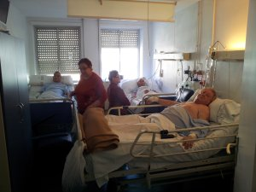
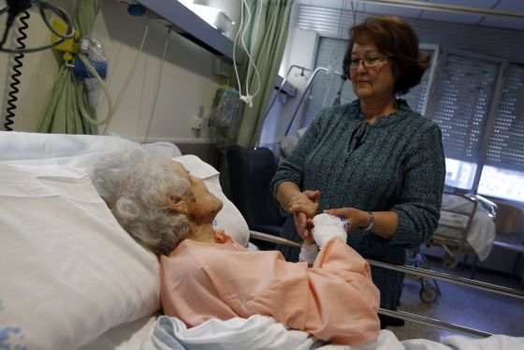
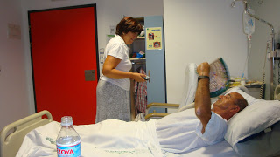
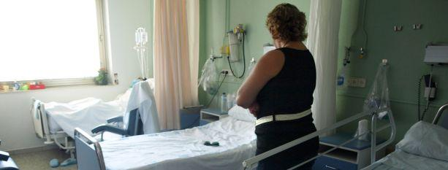
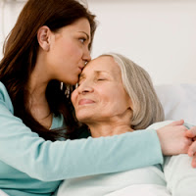
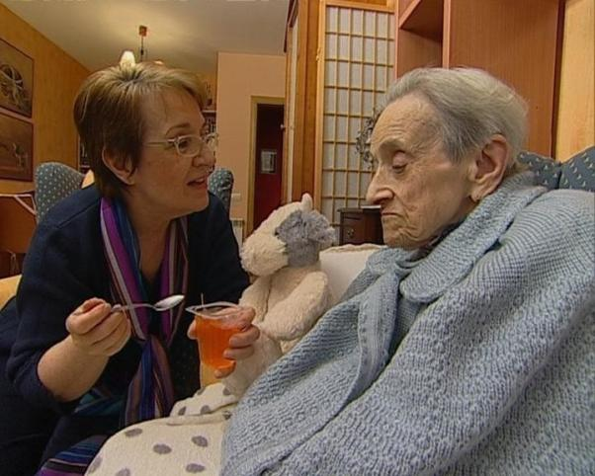
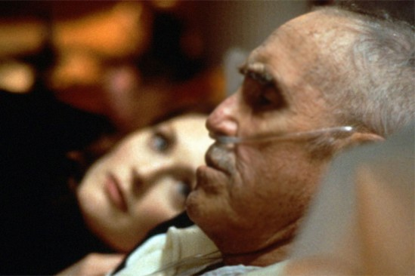
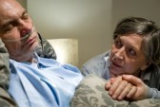

CUIDADORES FAMILIARES

Slide 3
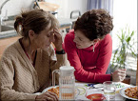
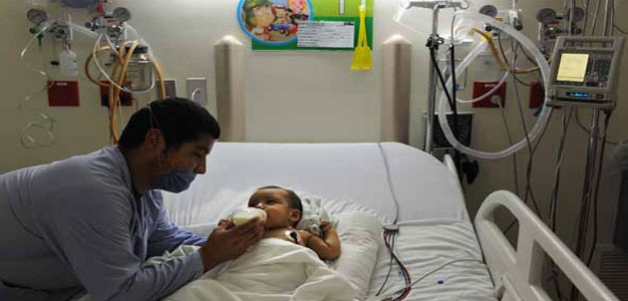
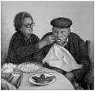
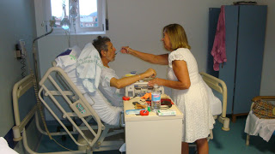
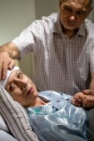
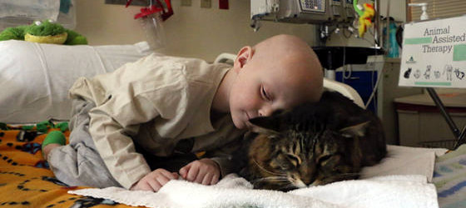
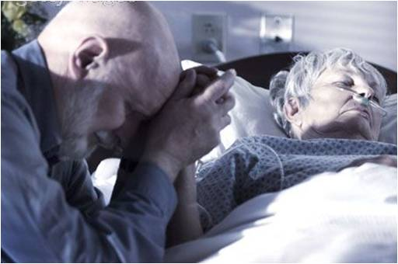

Slide 4
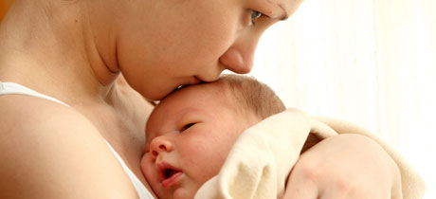
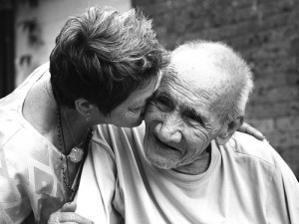


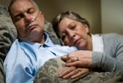
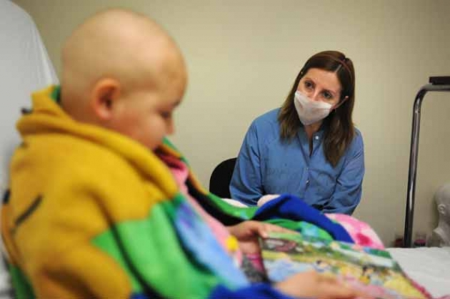
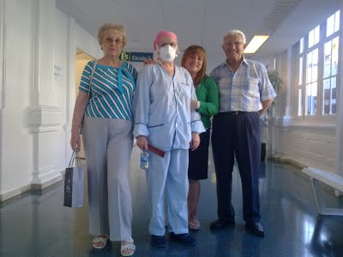
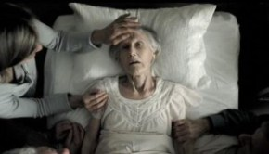
Los cuidadores familiares, aparecen íntimamente unidos en los procesos de salud y enfermedad.
Bienestar del enfermo
Siempre esperamos ser cuidados.
Se puede vivir sin tratamientos, pero no se puede vivir sin cuidados.
Aportación a la humanización de los cuidados.

Slide 5
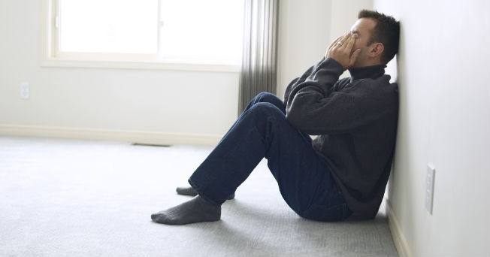
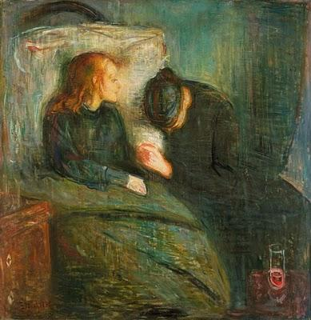
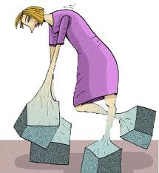

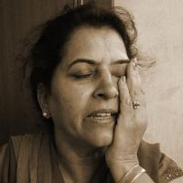
“cuidar al cuidador”
“un paciente oculto”
«Cuidar del cuidador» le puede suponer al sistema sanitario tener que atender solo a un enfermo y no tener que acabar haciéndolo a dos.
Diagnóstico precoz de su patología y una intervención inmediata antes de que el deterioro sea difícilmente reversible.
50% de los cuidadores familiares

Slide 6
OBJETIVO
Conocer la sobrecarga sentida por los cuidadores y las repercusiones que éste rol representa sobre su calidad de vida tanto en el ámbito físico, como en el psíquico y social.

Slide 7
MATERIAL Y MÉTODO
Realizaremos un estudio de tipo descriptivo transversal, de cuidadores del servicio de hematología, ingresados en planta, durante los meses de enero a septiembre de 2014.
Los participantes del estudio serán los cuidadores, denominados “cuidador principal informal”, del paciente, en pacientes con patología, cuya evolución sea igual o superior a 3 meses.
Criterios de inclusión:
- No recibe remuneración económica
- No pertenece a ninguna institución sanitaria ni social.
Es un familiar.
Le acompaña la mayor parte del tiempo.
Criterios de exclusión:
- Cuidadores particulares remunerados.
- Cuidadores pertenecientes a instituciones sanitarias o sociales

Slide 8
TEST DE ZARIT
NUNCA RARA ALGUNAS BASTANTES CASI
VEZ VECES VECES SIEMPRE
¿Piensa que su familiar le pide más ayuda de la que realmente necesita?
¿Piensa que debido al tiempo que dedica a su familiar no tiene suficiente tiempo para usted?
¿Se siente agobiado por intentar compatibilizar el cuidado de su familiar con otras responsabilidades (trabajo, familia…)?
¿Siente vergüenza por la conducta de su familiar?
¿Se siente enfadado cuando está cerca de su familiar?
¿Piensa que el cuidar de su familiar afecta negativamente la relación que usted tiene con otros miembros de su familia?
¿Tiene miedo por el futuro de su familiar?
¿Piensa que su familiar depende de usted?
¿Se siente tenso cuando está cerca de su familiar?
¿Piensa que su salud ha empeorado debido a tener que cuidar a su familiar?
¿Piensa que no tiene tanta intimidad como le gustaría debido a tener que cuidar de su familiar?
¿Piensa que su vida social se ha visto afectada negativamente por tener que cuidar de su familiar?
¿Se siente incómodo por distanciarse de sus amistades debido a tener que cuidar de su familiar?
¿Piensa que su familiar le considera a usted la única persona que le puede cuidar?
¿Piensa que no tiene suficientes ingresos económicos para los gastos de cuidar a su familiar, además de sus otros gastos?
¿Piensa que no será capaz de cuidar a su familiar por mucho más tiempo?
¿Se siente que ha perdido el control de su vida desde que comenzó la enfermedad de su familiar?
¿Desearía poder dejar el cuidado de su familiar a otra persona?
¿Se siente indeciso sobre qué hacer con su familiar?
¿Piensa que debería hacer más por su familiar?
¿Piensa que podría cuidar mejor a su familiar?
Globalmente, ¿Qué grado de “carga” experimenta por el hecho de cuidar a su familiar?
TOTAL

Slide 9
MATERIAL Y MÉTODO
Resultados test de Zarit.
< 47: no sobrecarga.
de 47 a 55: sobrecarga leve.
> 55: sobrecarga intensa.

Slide 10
RESULTADOS

Slide 11
CONCLUSIONES
El 81% de los cuidadores no profesionales son mujeres.
El 63% de los cuidadores son cónyuges del paciente.
Valorada la sobrecarga del cuidador, mediante la puntuación obtenida a través del test de Zarit, nos encontramos que un 46% de los cuidadores reflejan algún tipo de sobrecarga, siendo un 28% sobrecarga intensa.

Slide 12
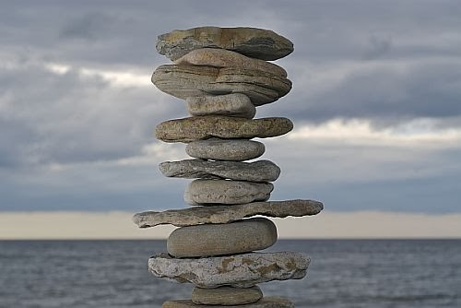

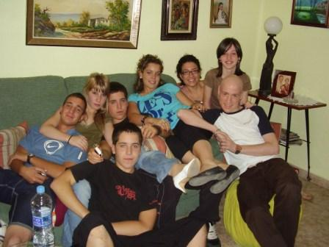
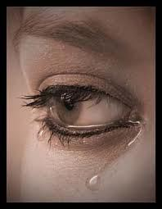
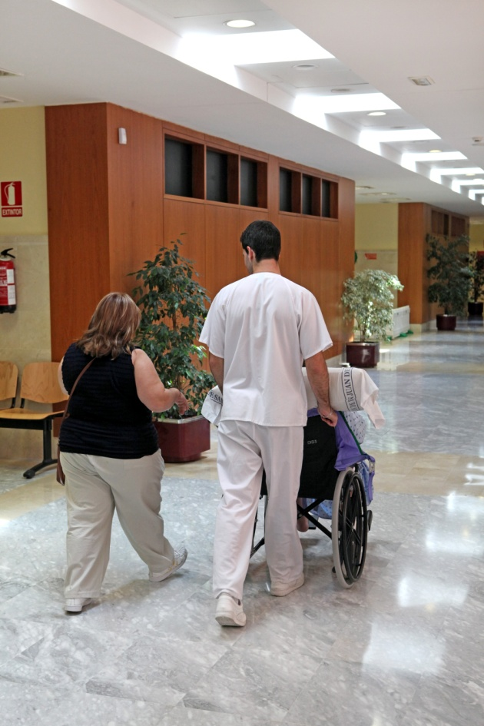
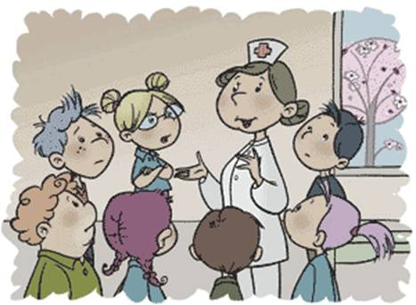
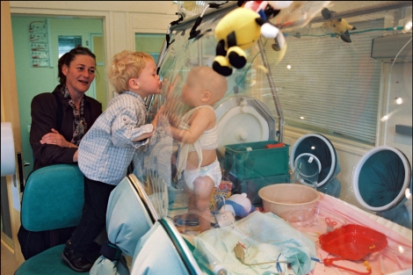

Atención de enfermería en el síndrome del cuidador principal:
Informar y formar al cuidador sobre la enfermedad y cuidados del
paciente.
Asistencia cercana y ágil.
Promover el autocuidado del cuidador.
Implicar a toda la familia.
Detectar y atender situaciones de crisis.
Calidad de vida del cuidador
Atender al cuidador en la etapa de duelo.

Slide 13
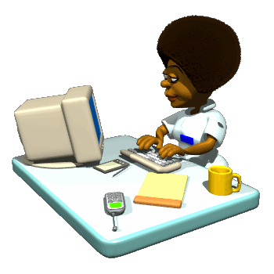

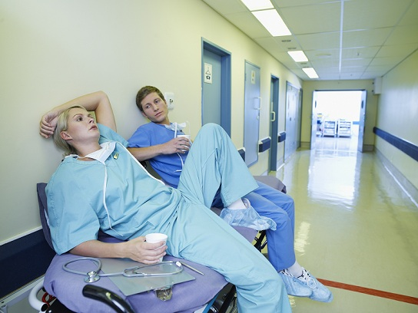
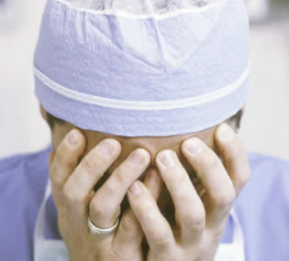
Cansancio del cuidador profesional

Slide 14

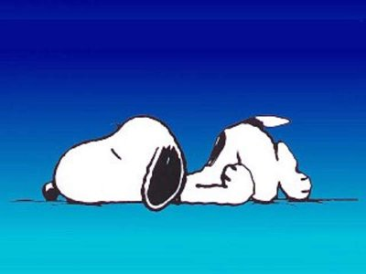
Burnout
Respuesta inadecuada a un estrés emocional crónico
Agotamiento físico y/o psicológico
Actitud fría y despersonalizada
Sentimiento de inadecuación a las tareas
Malasach y Jackson

Slide 15
OBJETIVO
Conocer la sobrecarga sentida por los cuidadores profesionales y las repercusiones que éste rol representa sobre su calidad de vida tanto en el ámbito físico, como en el psíquico y social.

Slide 16
MATERIAL Y MÉTODO
Estudio observacional descriptivo, transversal, con muestreo aleatorio simple.
La muestra de estudio está compuesta por todo el equipo de enfermería que trabaja en la unidad de oncohematologia del Hospital Joan XXIII de Tarragona
Los criterios de inclusión son: Enfermeros y auxiliares de enfermería que trabajan en la unidad de oncohematologia del Hospital Joan XXIII en el turno de mañana, tarde o noche durante el periodo de recogida de datos, y que rellenen el cuestionario de manera correcta.

Slide 17
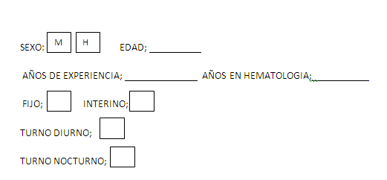
MATERIAL Y MÉTODO

Slide 18
Señale la respuesta que crea oportuna sobre la frecuencia con que siente los enunciados:
0= NUNCA. 1= POCAS VECES AL AÑO O MENOS. 2= UNA VEZ AL MES O MENOS. 3= UNAS POCAS VECES AL MES. 4= UNA VEZ A LA SEMANA. 5= POCAS VECES A LA SEMANA. 6= TODOS LOS DÍAS.
1 | Me siento emocionalmente agotado por mi trabajo
2 | Cuando termino mi jornada de trabajo me siento vacío
3 | Cuando me levanto por la mañana y me enfrento a otra jornada de trabajo me siento fatigado
4 | Siento que puedo entender fácilmente a los pacientes
5 | Siento que estoy tratando a algunos pacientes como si fueran objetos impersonales
6 | Siento que trabajar todo el día con la gente me cansa
7 | Siento que trato con mucha eficacia los problemas de mis pacientes
8 | Siento que mi trabajo me está desgastando
9 | Siento que estoy influyendo positivamente en la vida de otras personas a través de mi trabajo
10 | Siento que me he hecho más duro con la gente
11 | Me preocupa que este trabajo me esté endureciendo emocionalmente
12 | Me siento con mucha energía en mi trabajo
13 | Me siento frustrado en mi trabajo
14 | Siento que estoy demasiado tiempo en mi trabajo
15 | Siento que realmente no me importa lo que les ocurra a mis pacientes
16 | Siento que trabajar en contacto directo con la gente me cansa
17 | Siento que puedo crear con facilidad un clima agradable con mis pacientes
18 | Me siento estimado después de haber trabajado íntimamente con mis pacientes
19 | Creo que consigo muchas cosas valiosas en este trabajo
20 | Me siento como si estuviera al límite de mis posibilidades
21 | Siento que en mi trabajo los problemas emocionales son tratados de forma adecuada
22 | Me parece que los pacientes me culpan de alguno de sus problemas

Slide 19
MATERIAL Y MÉTODO
RESULTADOS CUESTIONARIO MBI
● Cansancio emocional: Valora la vivencia de estar exhausto emocionalmente por las demandas del trabajo.
Preguntas 1, 2, 3, 6, 8, 13, 14, 16, 20. Puntuación máxima 54 puntos
● Despersonalización: Valora el grado en que cada uno reconoce actitudes de frialdad y distanciamiento.
Preguntas 5, 10, 11, 15, 22. Puntuación máxima 30 puntos
● Realización personal: Evalúa los resultados de autosuficiencia y realización personal en el trabajo.
Preguntas 4, 7, 9, 12, 17, 18, 19, 21. Puntuación máxima 48.

Slide 20
RESULTADOS

Slide 21
CONCLUSIONES
Casi la mitad (44%) de los cuidadores profesionales, del servicio, presentaba niveles medio/alto de Cansancio Emocional.
Dos terceras partes del personal (66%) no presentaban síntomas de Despersonalización, frente al tercio restante (33%) que manifestaban actitudes de frialdad y distanciamiento en su práctica diaria.
El 100% de los encuestados, presentaban niveles de Realización personal altos.
Se detectó un caso que entraría dentro de los criterios del Síndrome Burnout.

Slide 22
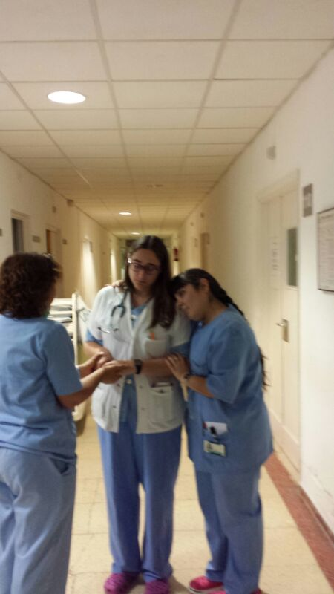
Conocer sus causas y síntomas
Cambios en la rutina diaria
PREVENIR

Slide 23
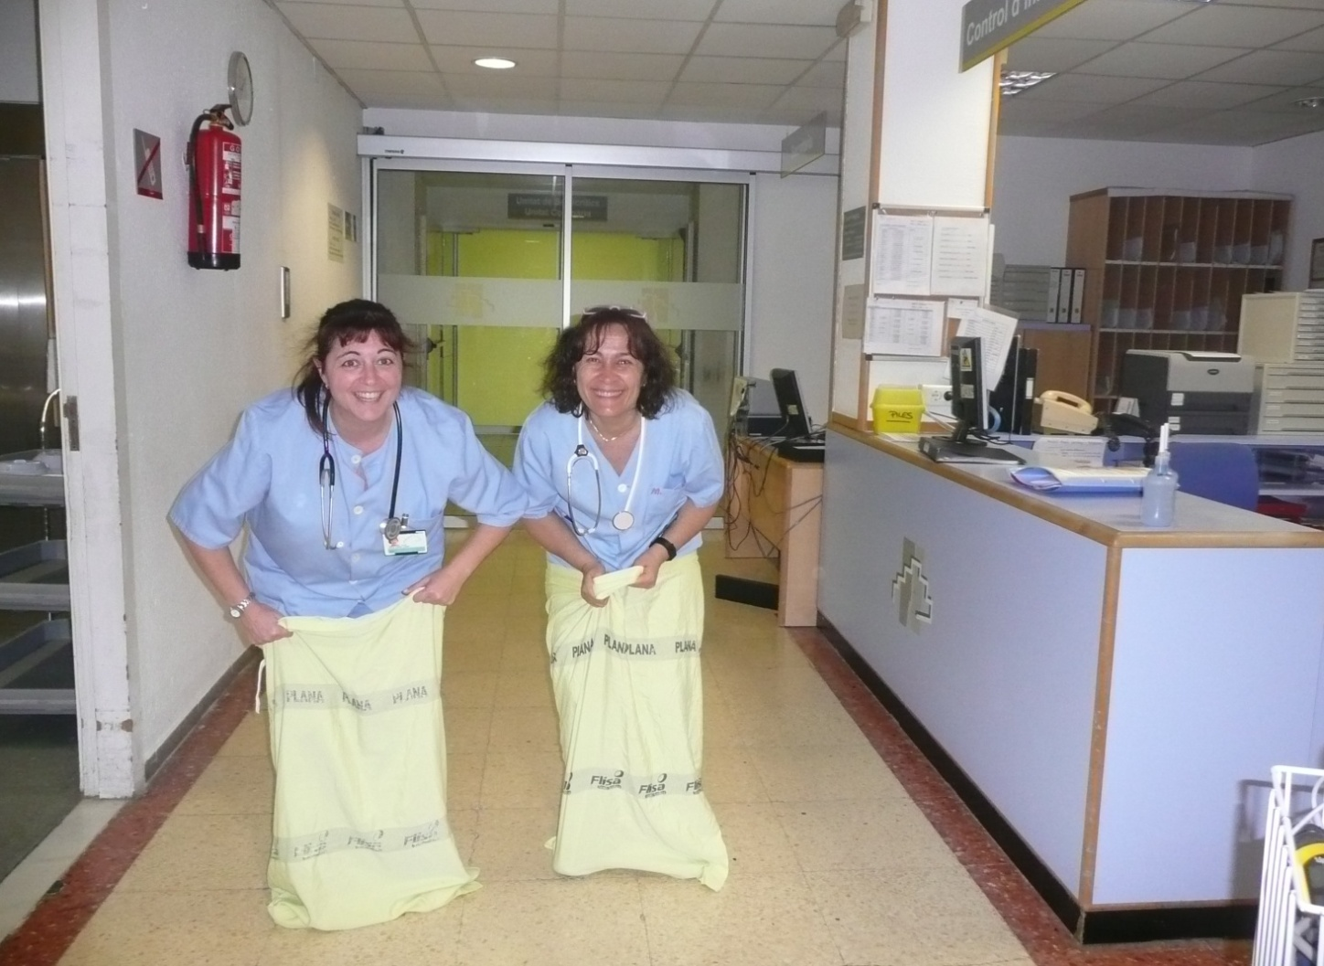


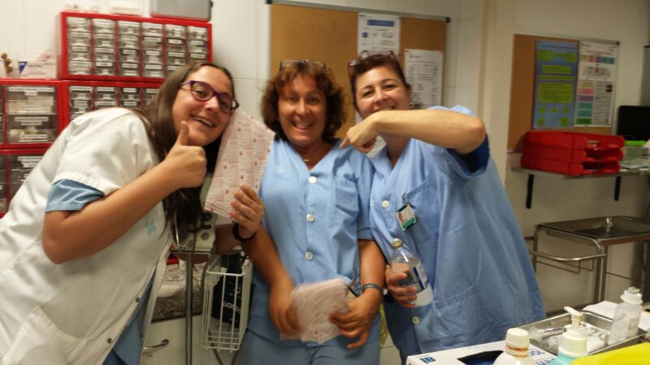
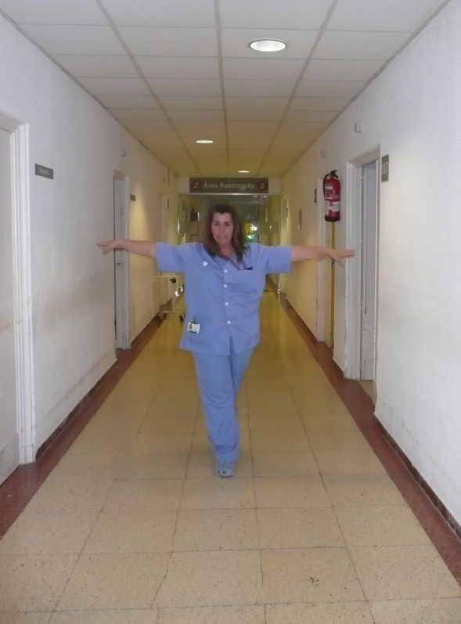
PREVENCIÓN
A
C F
T I
I S
V I
D C
A A
D
T
R
A
B
A
J
O
D
E
S
C
A
N
S
O
F
A
M
I
L
I
A
A
M
I
G
O
S
Conciliar las expectativas con la realidad cotidiana.
Tener una adecuada y justa jornada laboral.
Tener una alimentación sana.
Mantener el equilibrio entre el descanso y el trabajo.

Slide 24
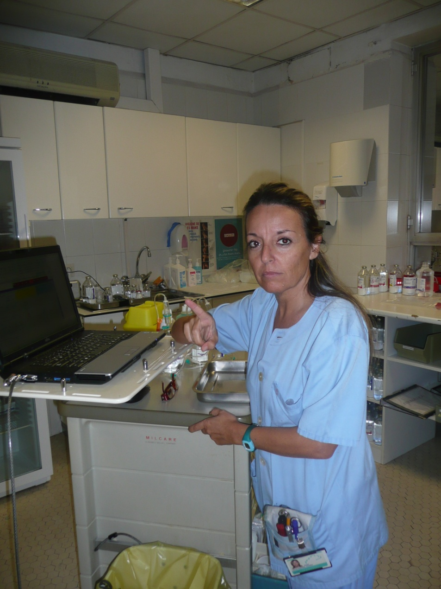
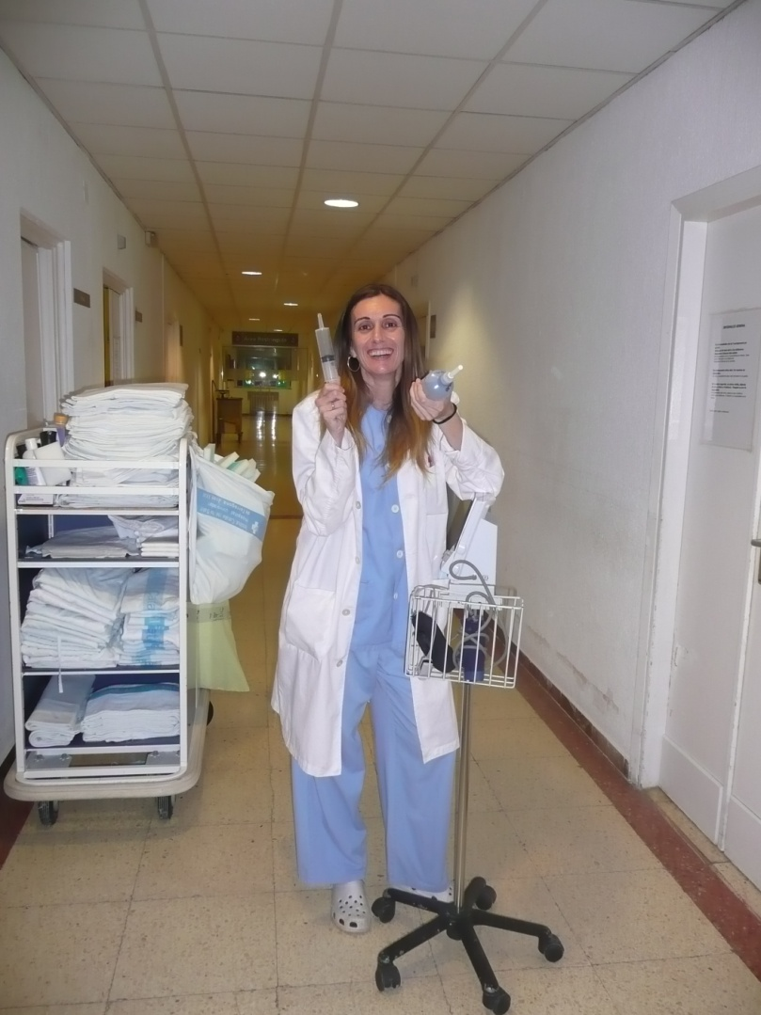
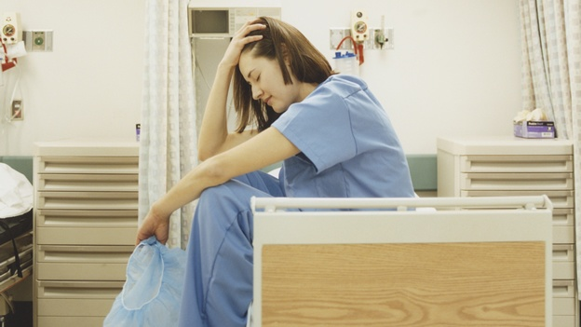
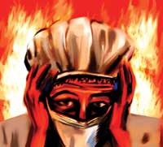
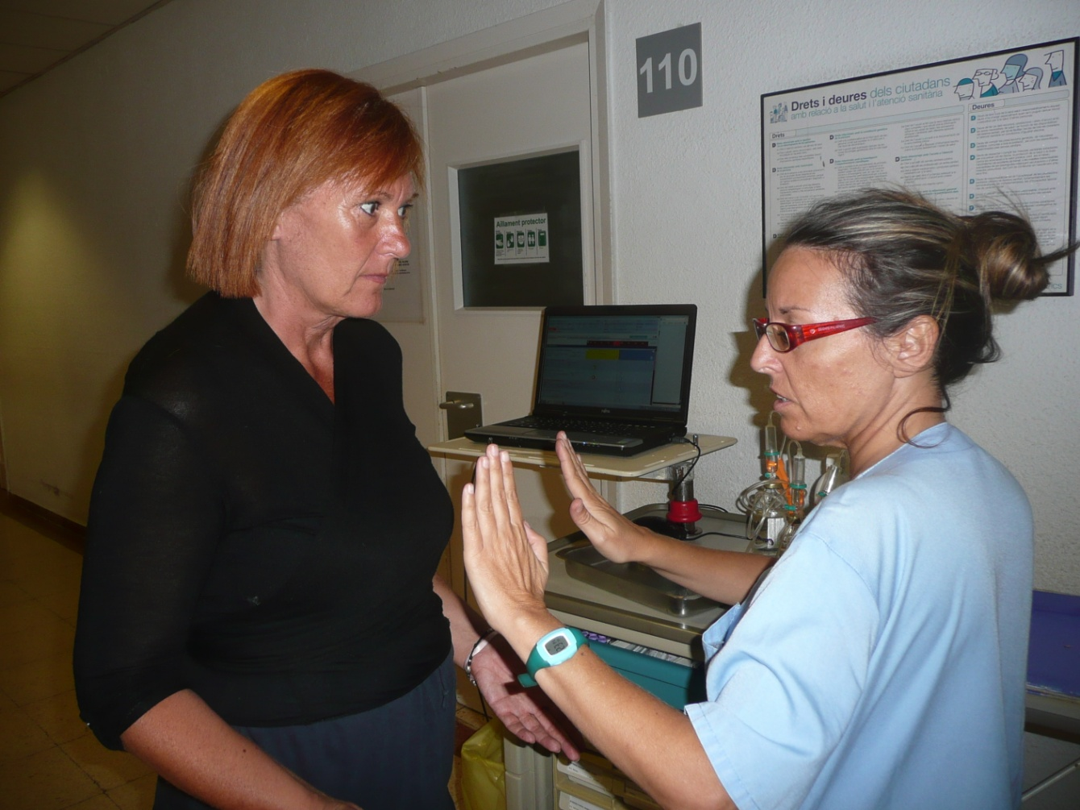
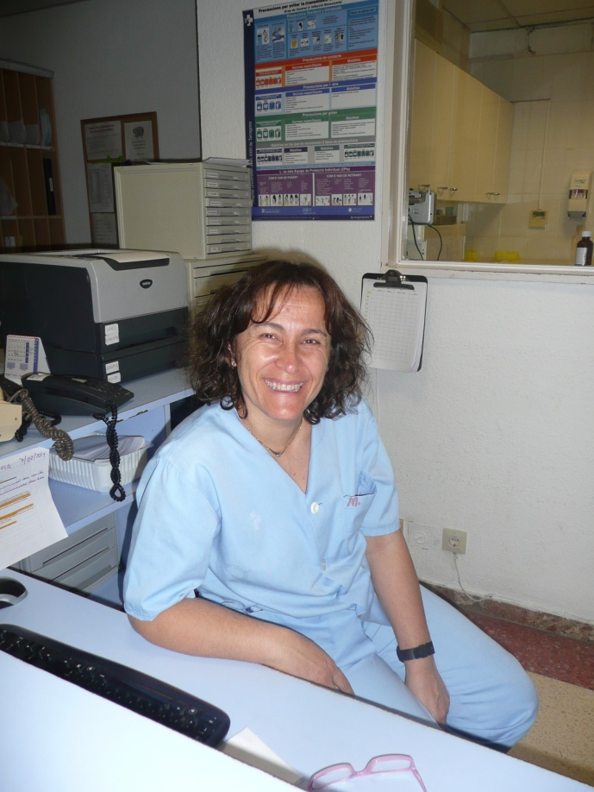
PREVENCIÓN
Poner límites
Sin sentirte culpable
Reales
Fijarse sólo
Cansancio
AYUDA
NO
Factibles
En los Errores
Previsible

Slide 25

GRACIAS
Debemos proporcionarnos cuidados a nosotros mismos de una forma integral, para garantizar nuestra salud física, psíquica y social y así, la de quien cuidamos.
Gracias

